Slide 1







2 младшая группа 2
«Кораблики»

Slide 2
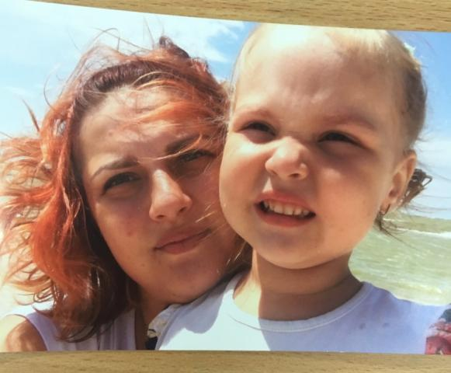


Мама нас ласкает,
Солнце согревает.
Солнце, как и мама,
Лишь одно бывает.
Т.Лера

Slide 3
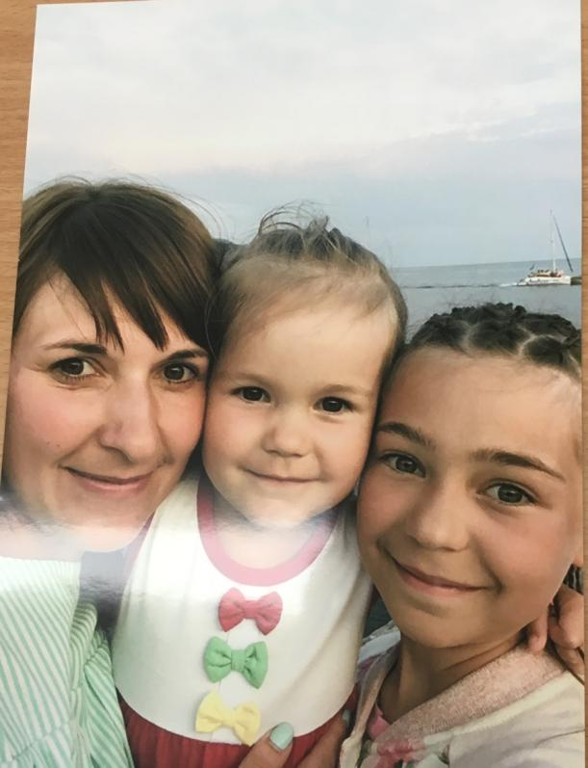
Мамина улыбка
Вносит счастье в дом,
Мамина улыбка
Нужна везде, во всём!
Ц.Кира

Slide 4
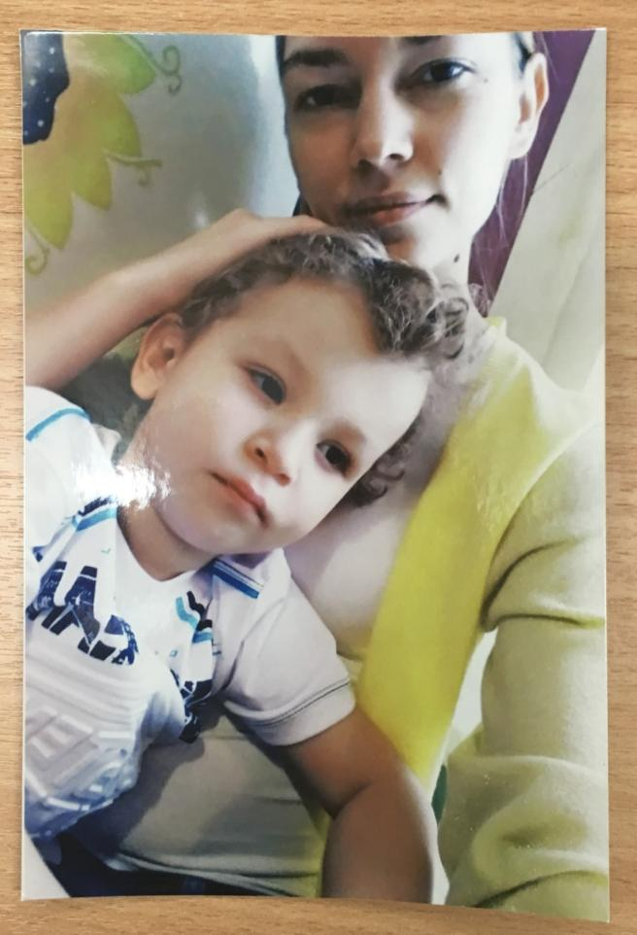


Кто на свете всех милей?
И кто в мире краше?
Самый лучший друг детей —
Это мама наша!
С.Влад

Slide 5
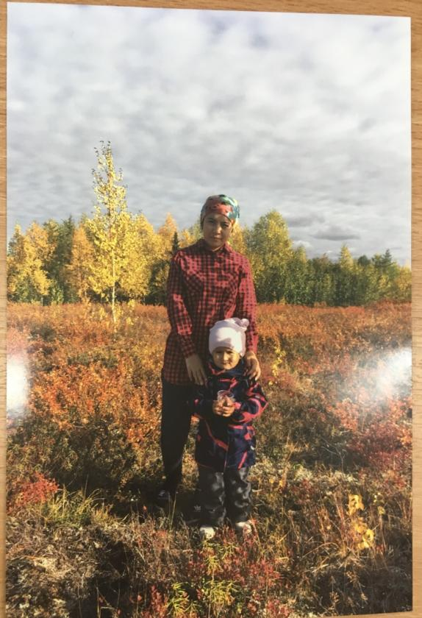
Мамочку свою люблю
Ей сегодня помогу:
То носочки растеряю,
То колготочки порву!
А.Сафия

Slide 6
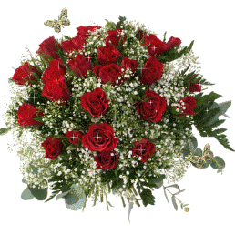

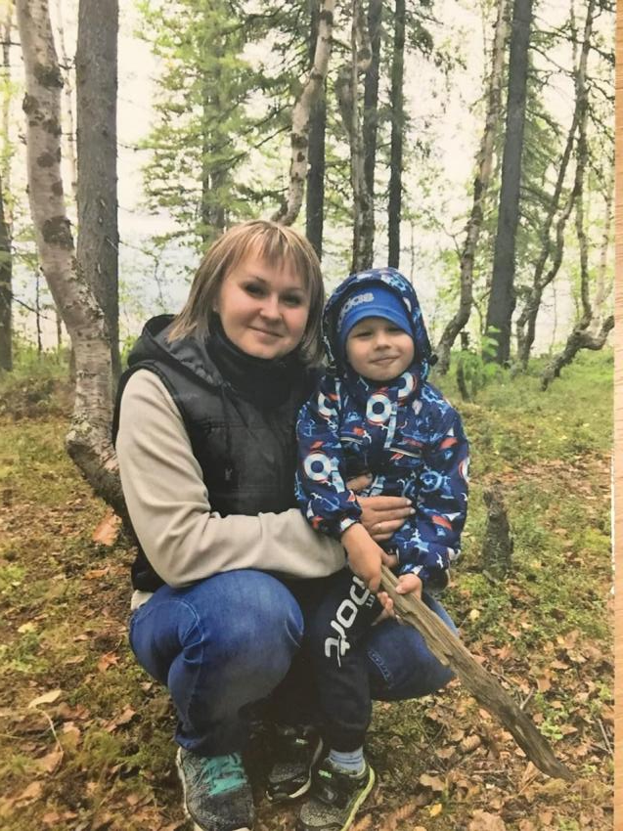

Самой лучшей в мире маме
Я скажу, что поздравляю,
С днём всех в мире мамочек,
Ты на свете всех милей!
О.Семён

Slide 7
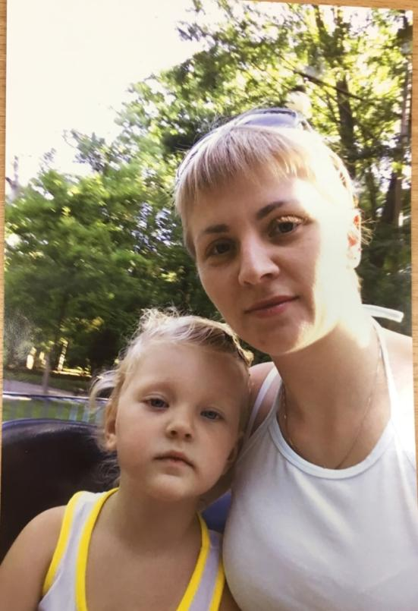
Пусть любимые глазенки
Никогда не знают слез.
Смех любимого ребенка
Вознесет тебя до звезд.
П.Маша

Slide 8
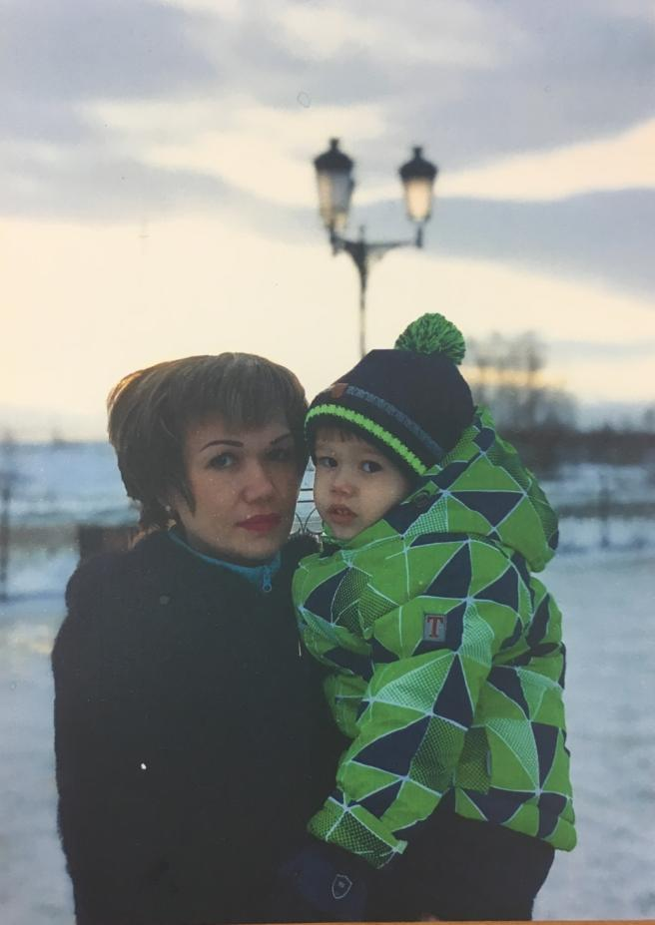
Пусть дни проходят безмятежно,
Пусть будет дружною семья.
Ты оставайся теплой, нежной
И молодою будь всегда.
Х.Олег

Slide 9

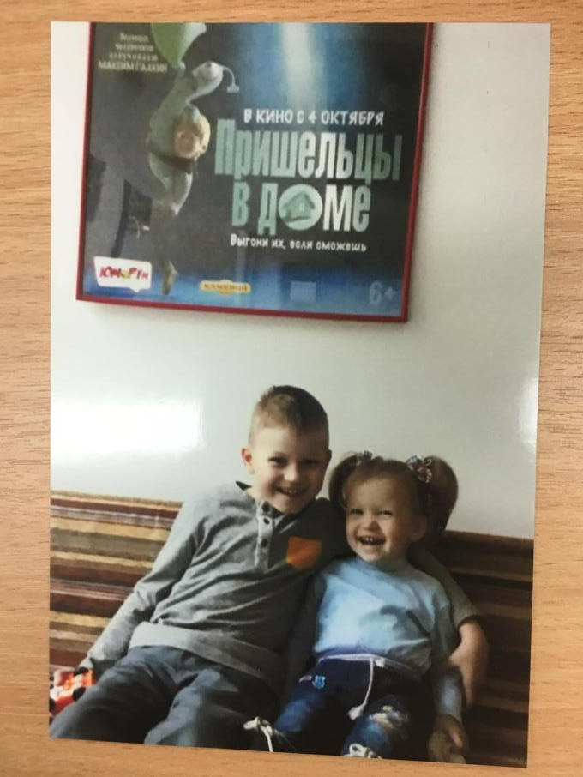
Мамочка! Ты лучшая на свете!
Я тебя люблю сильнее всех!
Солнышко тебе на небе светит,
Я люблю твой добрый, звонкий смех,
Б.Саша

Slide 10
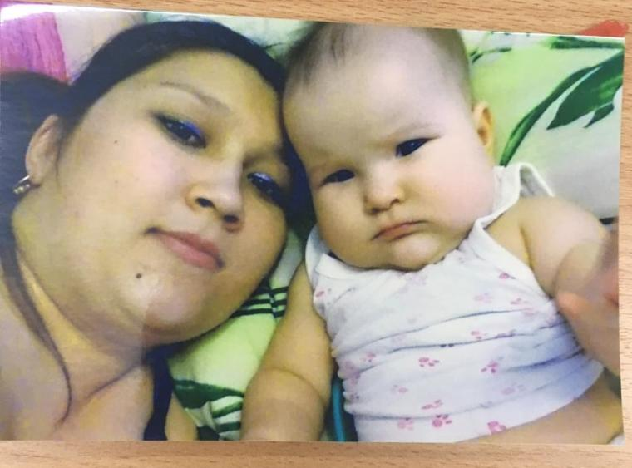
Мамочка родная, самая красивая,
Добрая ты, светлая и с улыбкой милою.
Я тебя, родную, просто обожаю.
С праздником всемирным, мама, поздравляю!
Ю.Амелия

Slide 11
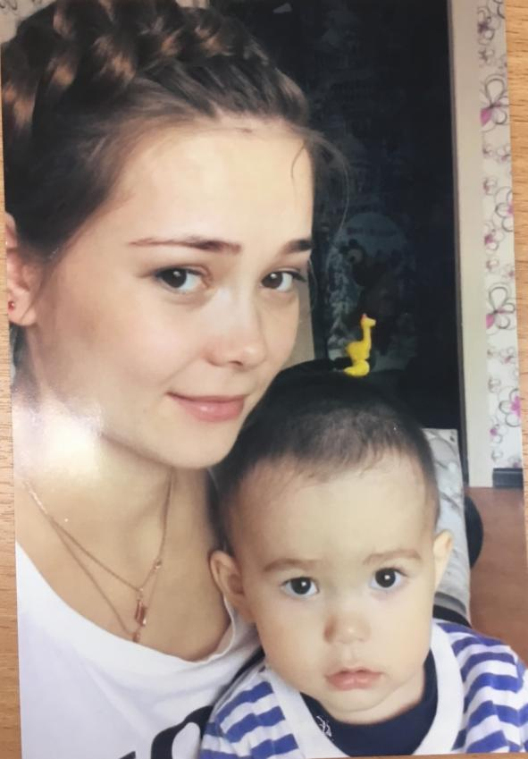
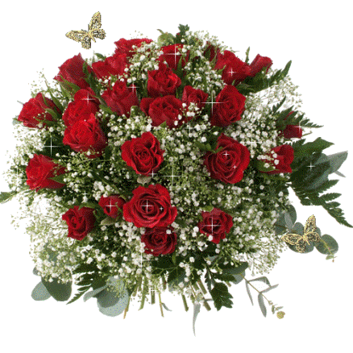
Мама, тебя я поздравляю
С праздником твоим.
И в праздник я желаю,
Чтоб каждый день счастливым был!
Р.Матвей
!

Slide 12
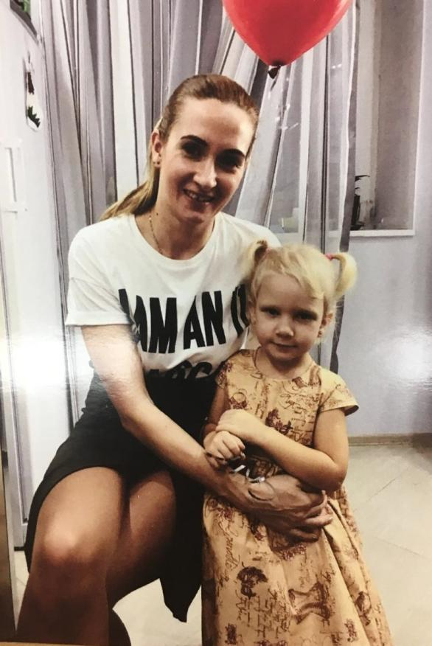
В День матери прими, родная,
Букет цветов ты от меня,
И пусть счастливой будет доля
Вся материнская твоя.
М.Соня

Slide 13
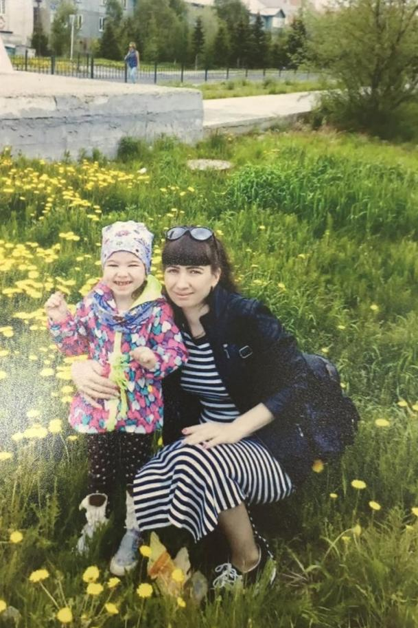
Есть в природе знак святой и вещий,
Ярко обозначенный в веках:
Самая прекрасная из женщин
Мама с ребёнком на руках!
Б.Ева

Slide 14
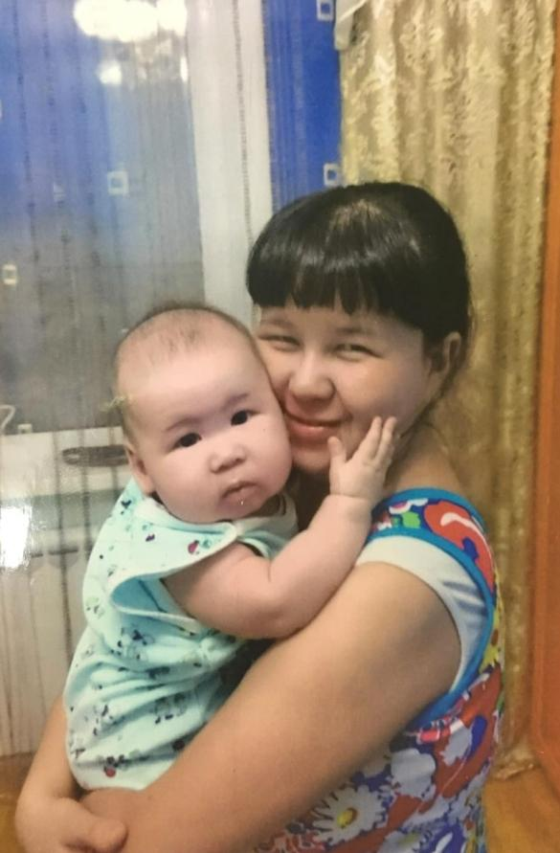
Тебя люблю я крепко-крепко,
Нет лучше мамы на Земле.
Здоровья, счастья я желаю
В День мамы мамочке моей!
Р.Арслан

Slide 15
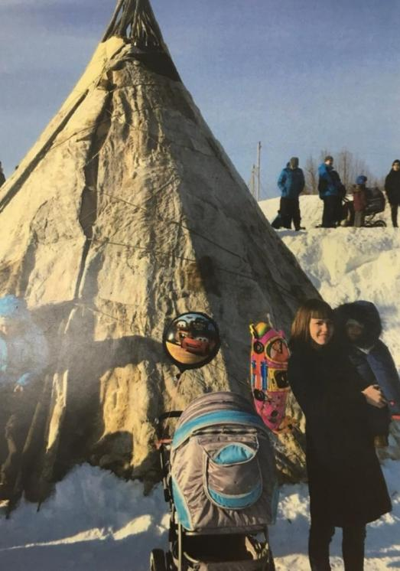
Всегда сияй и улыбайся,
Будь радостна и весела,
Так же красива и прекрасна.
Ты лучше всех, люблю тебя!
М.Саша

Slide 16

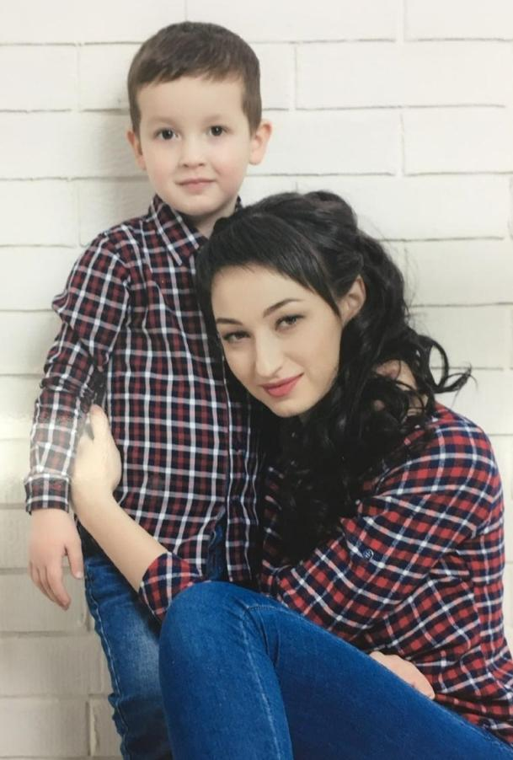


Есть у мамы день особый
И ее мы поздравляем!
В День всех мам здоровья, счастья
Маме нежно пожелаем.
Ш.Саша

Slide 17
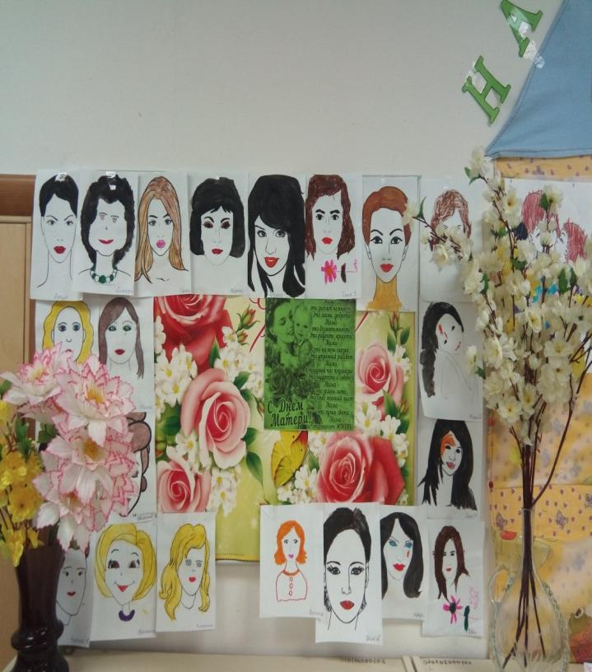
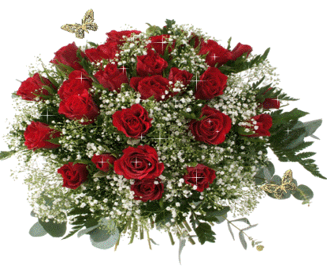
!
Я так хочу, чтоб мама улыбалась,
Чтоб в жизни не грустила никогда,
Чтобы всегда тебе все удавалось,
Чтоб не узнала ты, что есть беда.
В день матери, любимая, желаю,
Чтоб ты осталась навсегда такой!
Тебе я свой рисунок посвящаю –
Прекрасной маме, нежной и родной!
Воспитанники
гр. «Кораблик»

Slide 18


Slide 19

Спасибо за внимание!

